Slide 1

CLASE 7: FUNCIÓN XOR
Técnicas Digitales I
Luis Eduardo Toledo

Slide 2


FUNCIÓN XOR
x y f
0 0 0
0 1 1
La OR exclusiva es igual a 1 si únicamente x es igual a 1 o si únicamente y es igual a 1 (es decir, x e y difieren en su valor).
1 0 1
1 1 0
La NOR exclusiva, también conocida como equivalencia, realiza la siguiente operación Booleana:
x y f
0 0 1
0 1 0
1 0 0
La NOR exclusiva es igual a 1 si tanto x como y son iguales a 1 o si ambas son iguales a 0.
1 1 1

Slide 3





FUNCIÓN XOR
Las siguientes identidades se aplican a la operación OR exclusiva:
x y f
0 0 0
0 1 1
1 0 1
1 1 0
La OR exclusiva es conmutativa y asociativa.

Slide 4
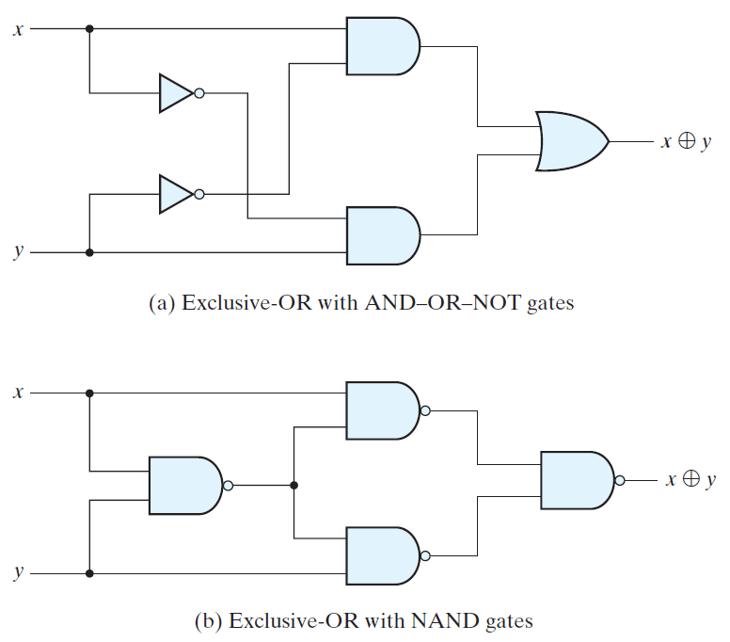
IMPLEMENTACIÓN DE LA FUNCIÓN XOR

Slide 5
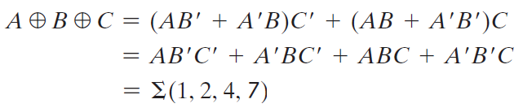
FUNCIÓN IMPAR
La operación OR exclusiva con tres o mas variables puede convertirse en un función Booleana común reemplazando el símbolo con su equivalente expresión Booleana.
En el caso de tres o mas variables el requerimiento es que un número impar de variables sea igual a 1.
En general, una OR exclusiva de n variables es una función impar definida como la suma lógica de los 2^{n}/2 minitérminos cuyo valor numérico binario tenga un número impar de 1s.

Slide 6
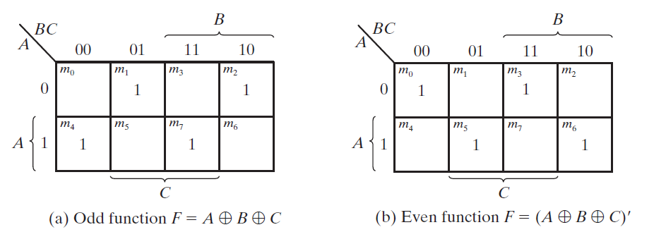
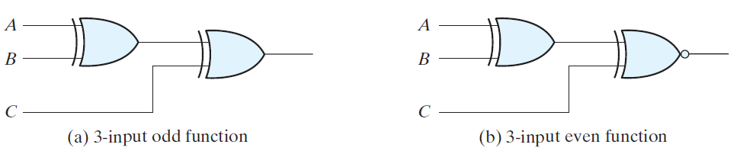
LA FUNCIÓN XOR Y EL MAPA DE KARNAUGH

Slide 7
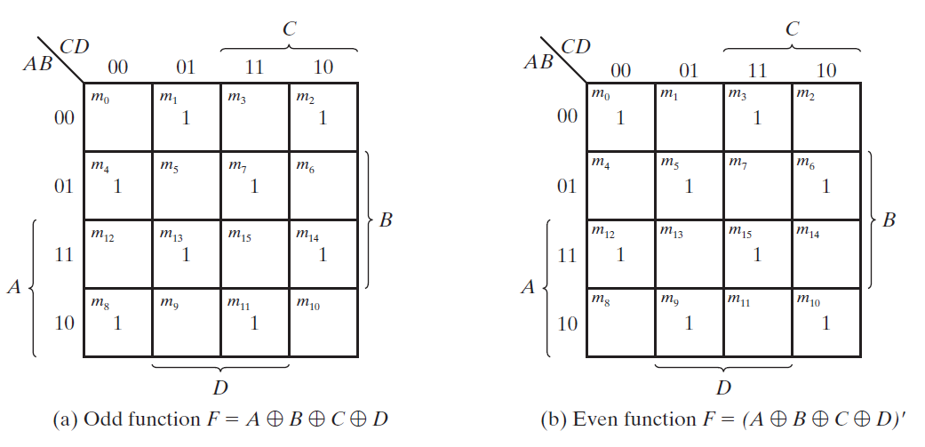
LA FUNCIÓN XOR Y EL MAPA DE KARNAUGH

Slide 8
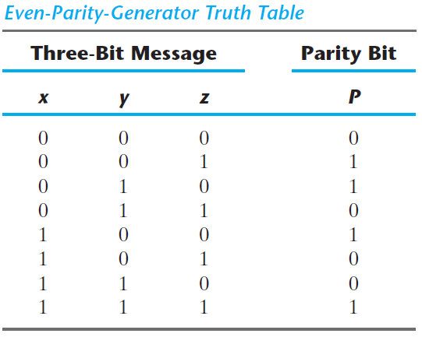
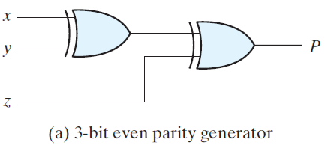
GENERACIÓN Y COMPROBACIÓN DE PARIDAD

Slide 9
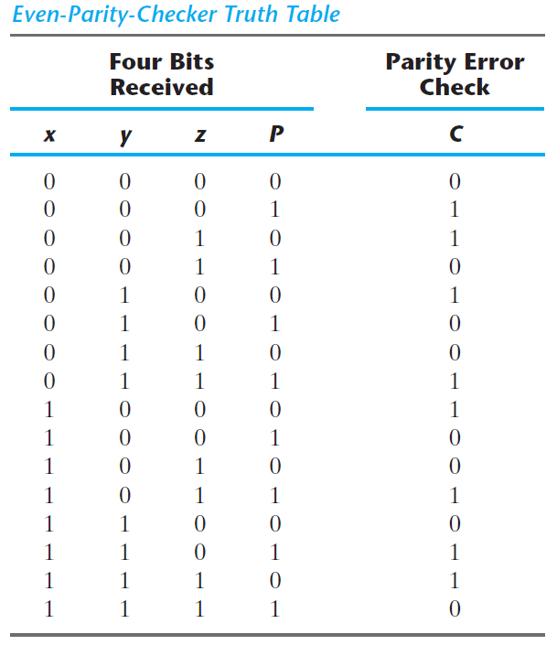
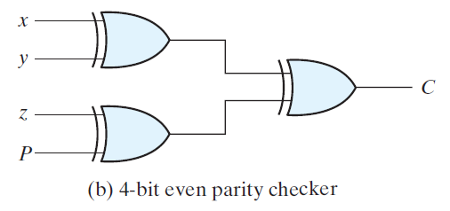
GENERACIÓN Y COMPROBACIÓN DE PARIDAD

